Slide 1
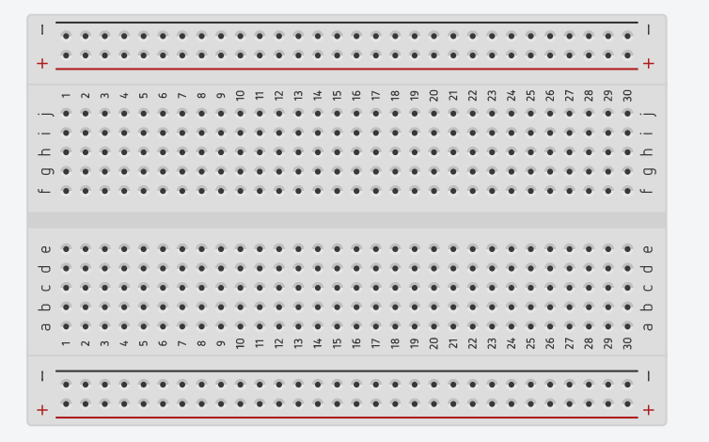
Breadboard
Fait par Maély Giguère

